Slide 1
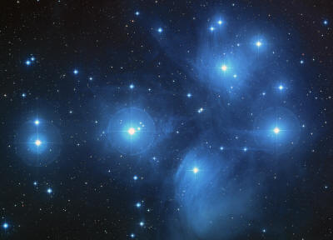
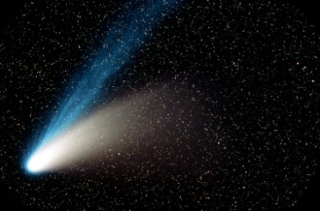
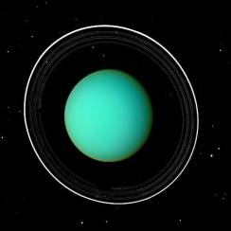
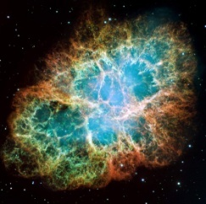
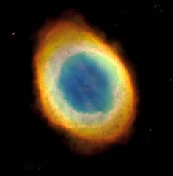
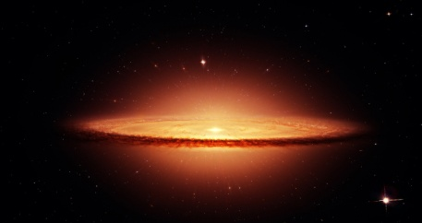
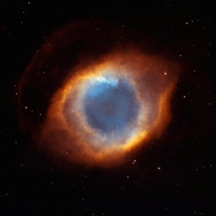
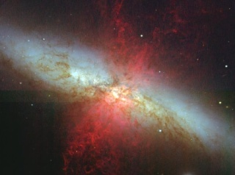
ESPECTROSCOPIA
O universo em cores
Notes:
Fontes: http://www.utahskies.org/HST/Archives/nebulae.html
http://www.daviddarling.info/encyclopedia/P/planneb.html
http://weblore.com/richard/m82_exploding_galaxy.htmhttp://www.bibliotecapleyades.net/universo/open_cluster.htm
http://fettss.arc.nasa.gov/collection/details/comet-hale-bopp/
http://www.wallpapers.pt/view/sombrero_galaxy-1680x1050.html
http://www1.ci.uc.pt/iguc/atlas/20urano.htm
http://sermoesinteligentes.blogspot.com/2010/08/constelacao-de-orion.html

Slide 2
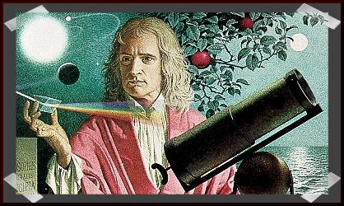
O INÍCIO
Uma história tão antiga quanto as obras de um dos maiores gênios da mecânica e física clássica . . .
Isaac Newton (1643-1727)
Notes:
Fontes: http://cangarubim.blogspot.com/2011/12/prefeitos-desmoralizam-isaac-newton.html

Slide 3
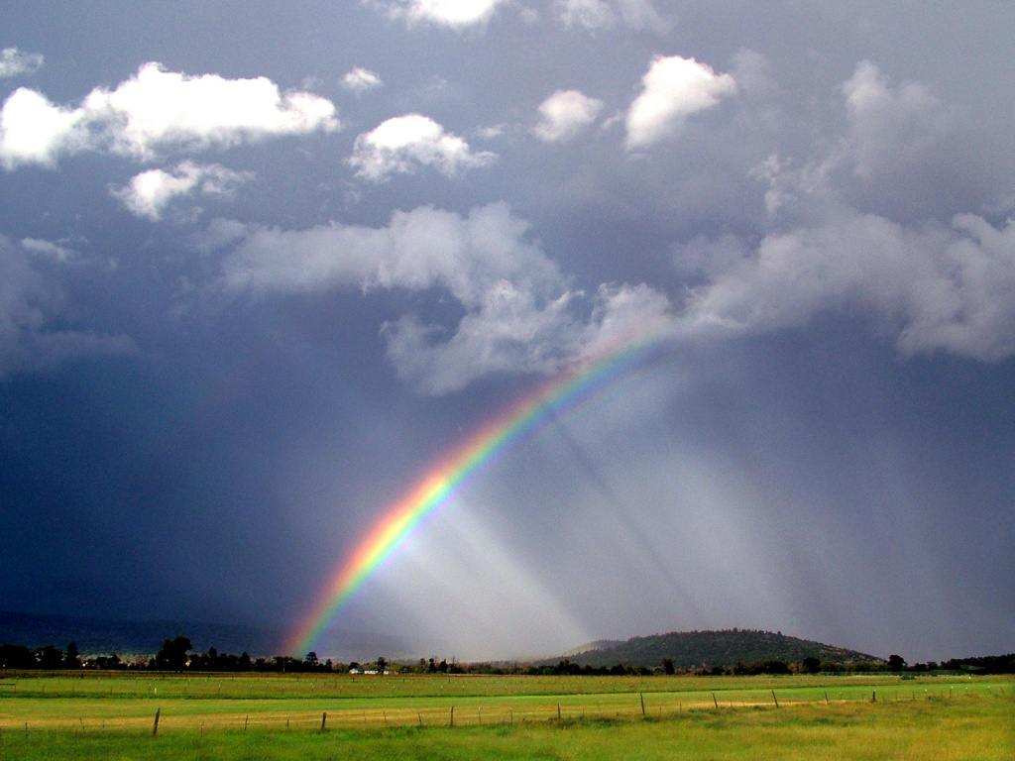
O INÍCIO
. . . E tão atual quanto um dos fenômenos mais fascinantes da óptica:
A REFRAÇÃO DA LUZ
Notes:
Fontes: http://fabricioesuashistorias.blogspot.com/2011/11/alem-do-arco-iris.html

Slide 4
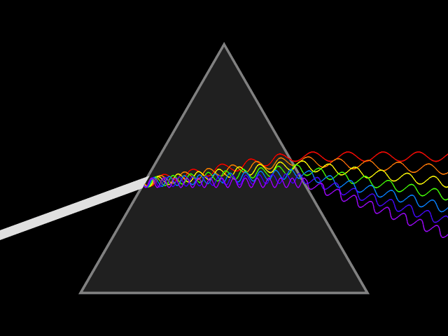
O INÍCIO
Notes:
Fontes: http://pt.wikipedia.org/wiki/Espectroscopia

Slide 5
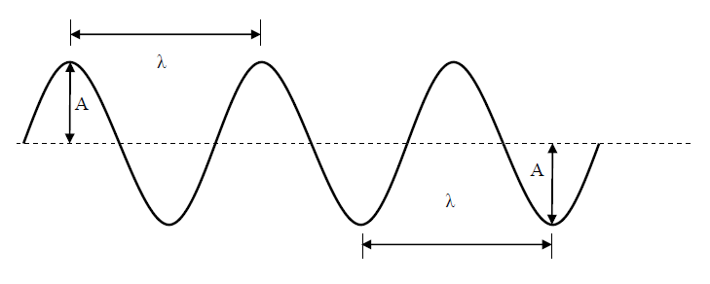
O INÍCIO
Comprimento de Onda λ e Amplitude A
Notes:
Fonte: TCC – Radioastronomia – André Luiz da Silva

Slide 6
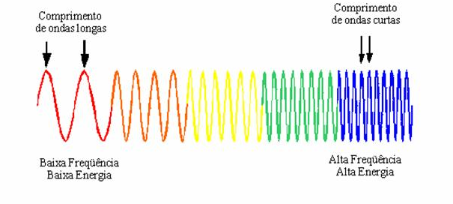
O INÍCIO
Comprimentos de onda e cores
Notes:
Fonte: http://samuelrobaert.blogspot.com/2011/02/veja-o-mundo-em-infravermelho-sera-que.html

Slide 7
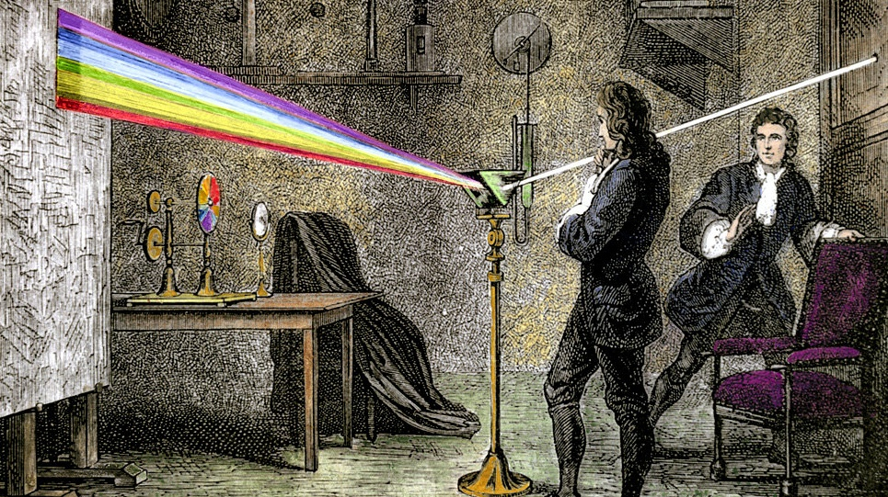
O INÍCIO
. . . A qual reproduziu com a utilização de um prisma, uma fenda e um anteparo . . .
Notes:
Fontes: http://2pat.wordpress.com/2010/12/06/newtons-rainbow/

Slide 8
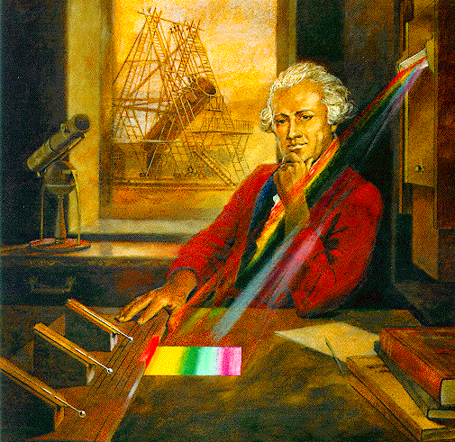
O INÍCIO
. . . 135 anos mais tarde, um astrônomo inglês relacionou as cores às suas temperaturas . . .
. . . E foi assim que Herschel descobriu o infravermelho . . .
William Herschel (1738-1822)
Notes:
Fontes: http://coolcosmos.ipac.caltech.edu/cosmic_classroom/ir_tutorial/discovery.html

Slide 9
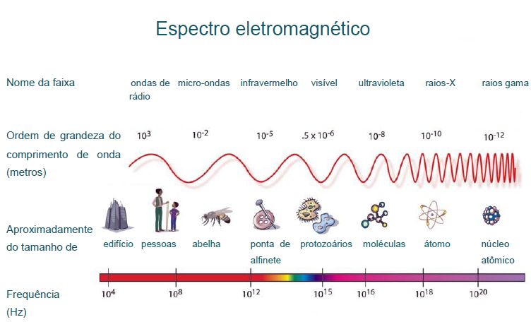
O INÍCIO
. . . Thomas Young (1773 – 1829) ligou também as cores a comprimentos de onda . . .
Notes:
Fontes: TCC – Radioastronomia – André Luiz da Silva

Slide 10
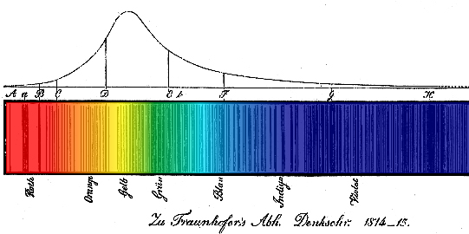
O INÍCIO
. . . Na mesma época, Wollaston observou falhas . . .
. . . 500 delas sendo descritas por Fraunhofer ligando-as à intensidade. . .
Notes:
Fontes: http://www.chem1.com/acad/webtext/atoms/atpt-3.html

Slide 11
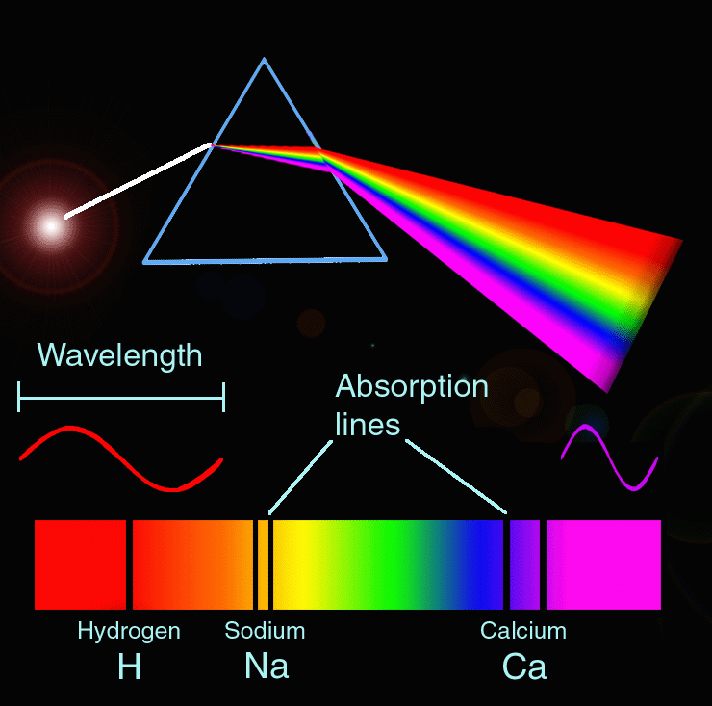
A TÉCNICA
Análise da radiação vinda de uma fonte;
Definição de propriedades físicas e químicas do material:
Temperatura
Tamanho
Abundância
Velocidade
Estágio de vida
Notes:
Fontes: http://roessboss-question2.blogspot.com/2010/10/2-jennifer-easley.html

Slide 12
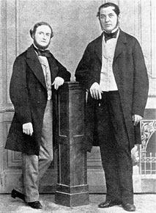
O INSTRUMENTO
O espectroscópio foi utilizado pela primeira vez em 1859 . . .
Kirchhoff sugeriu queimar elementos químicos e Bunsen desenvolveu o queimador
Gustav Kirchhoff (1824-1887) e Robert Bunsen (1811-1899)
Notes:
Fontes:http://www.chemheritage.org/discover/chemistry-in-history/themes/the-path-to-the-periodic-table/bunsen-and-kirchhoff.aspx

Slide 13
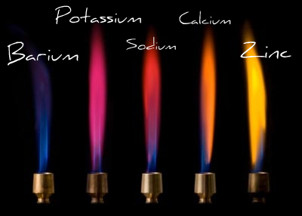
O INSTRUMENTO
O resultado foi semelhante ao mostrado a seguir:
Notes:
Fontes: http://alchemist.edublogs.org/2008/11/17/which-ion-causes-the-color/

Slide 14

Notes:
Fontes: http://www.youtube.com/watch?v=9dqFfE1RebA

Slide 15
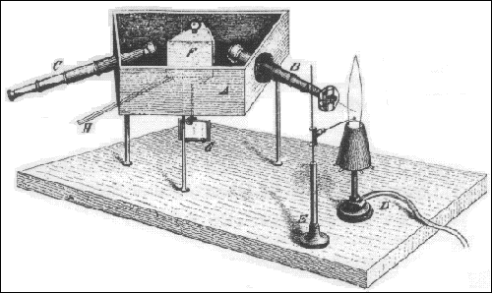
O INSTRUMENTO
O espectroscópio consistia de um queimador de Bunsen, um colimador, um prisma e um telescópio, apoiados sobre a base.
Notes:
Fontes: http://www.experimentum.org/blog/?tag=espectroscopio

Slide 16
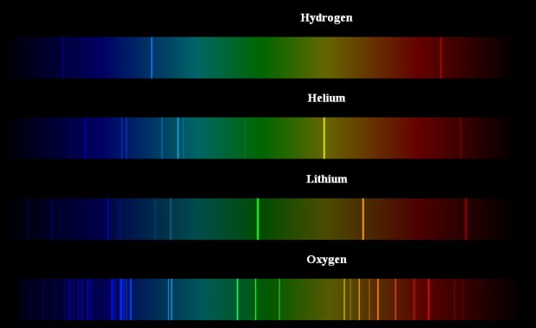
ESPECTROS
Espectros são diagramas de amplitude da radiação eletromagnética
Os espectros de emissão são faixas coloridas contra um fundo escuro
Notes:
Fontes: http://www.amateurspectroscopy.com/color-spectra-of-chemical-elements.htm

Slide 17
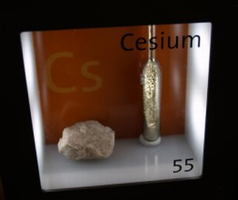
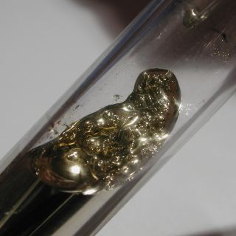
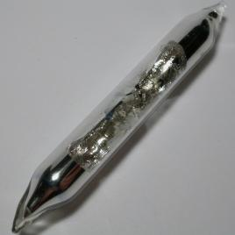
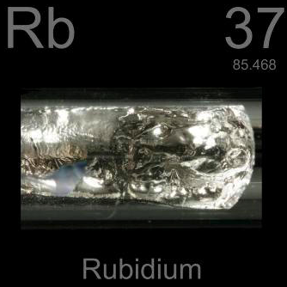
ESPECTROS
Graças à espectroscopia foram descobertos o Césio, o Rubídio e o Hélio
Notes:
Fontes: http://www.webelements.com/caesium/pictures.html
http://www.emsintese.com.br/2009/cesio-galio-e-rubidio-aplicacoes/
http://periodictable.com/Elements/037/index.html
http://www.neyco.fr/pages/page_activite.php?id_famille=1&id_sous_famille=10&lg=en

Slide 18
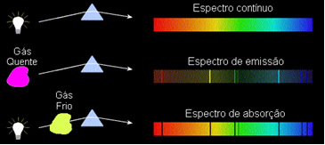
ESPECTROS
Um sólido ou líquido incandescente emite um espectro contínuo;
Um gás quente emite linhas brilhantes;
Se um espectro contínuo passar por um gás frio, surgem faixas escuras
Notes:
Fontes: http://www.if.ufrgs.br/fis02001/aulas/aula_espec.htm

Slide 19
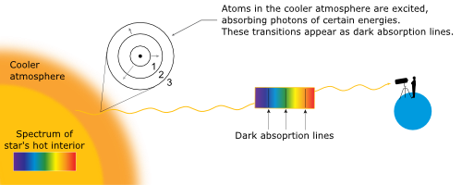
ESPECTROS
As camadas mais frias de estrelas como o Sol absorvem a energia do espectro emitido na fotosfera
Notes:
Fontes: http://astro.unl.edu/naap/hr/hr_background1.html

Slide 20
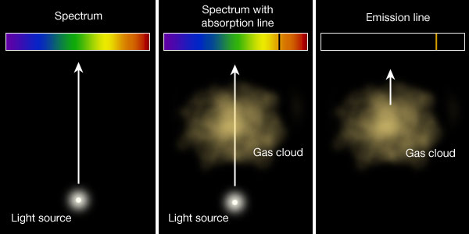
ESPECTROS
Resumidamente :
Notes:
Fontes: http://drhill-science-news.blogspot.com/2011/05/technology-lets-us-see-in-dark.html

Slide 21
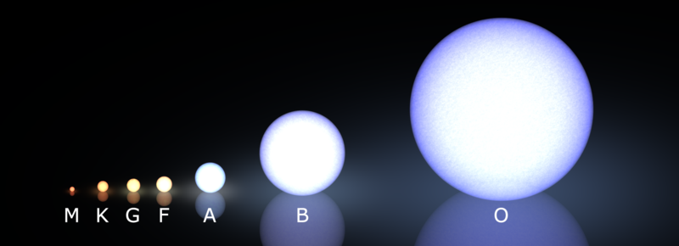
A CLASSIFICAÇÃO ESTELAR
Anne Jump Cannon (1863-1941) classificou 225.000 estrelas entre 1918 e 1924.
Notes:
Fontes: http://pt.wikipedia.org/wiki/Ficheiro:Morgan-Keenan_spectral_classification.png

Slide 22
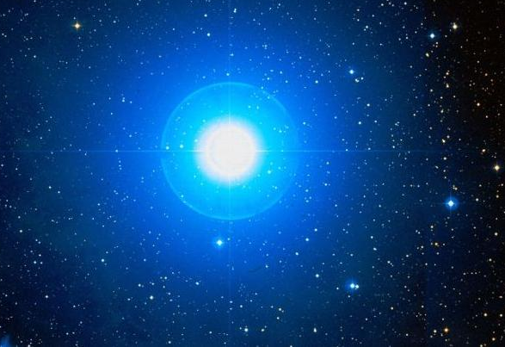
A CLASSIFICAÇÃO ESTELAR
Estrelas tipo O são azuladas, com temperatura por volta de 30.000 ̊C e atmosfera de He ionizado com metalóides fortemente ionizados
Mintaka (Observatório Palomar)
Notes:
Fontes: http://it.wikipedia.org/wiki/File:Mintaka.jpg

Slide 23
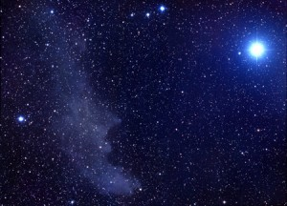
A CLASSIFICAÇÃO ESTELAR
Estrelas tipo B são branco-azuladas, com temperatura por volta de 20.000 ̊C e atmosfera de He e H neutros mais metalóides ionizados
Rigel (Planetário Clark)
Notes:
Fontes:http://earthsky.org/brightest-stars/blue-white-rigel-is-orions-brightest-star

Slide 24
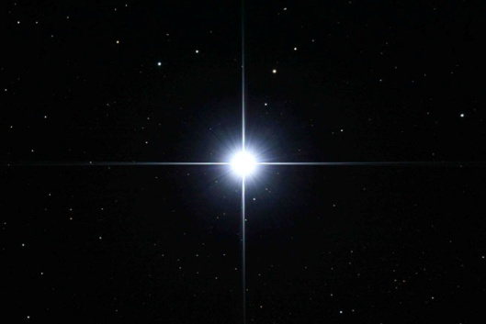
A CLASSIFICAÇÃO ESTELAR
Estrelas tipo A são brancas, com temperatura por volta de 10.000 ̊C e atmosfera com predominância de H
Sirius
Notes:
Fontes:http://starfieldobservatory.com/sky.htm

Slide 25
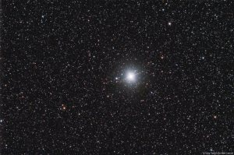
A CLASSIFICAÇÃO ESTELAR
Estrelas tipo F são branco-amareladas, com temperatura por volta de 7.000 ̊C e atmosfera com presença de cálcio mais ferro e titânio ionizados
Procíon
Notes:
Fontes: http://www.bitacoradegalileo.com/en/2011/07/22/the-ten-brightest-stars-in-the-night-sky/

Slide 26
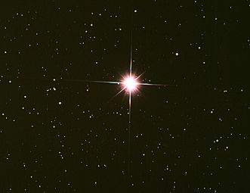
A CLASSIFICAÇÃO ESTELAR
Estrelas tipo G são amareladas, com temperatura por volta de 5.500 ̊C e atmosfera com presença de cálcio ionizado, hidrogênio, carbono molecular e CH
Capella
Notes:
Fontes: http://www.sciencephoto.com/media/331096/view

Slide 27
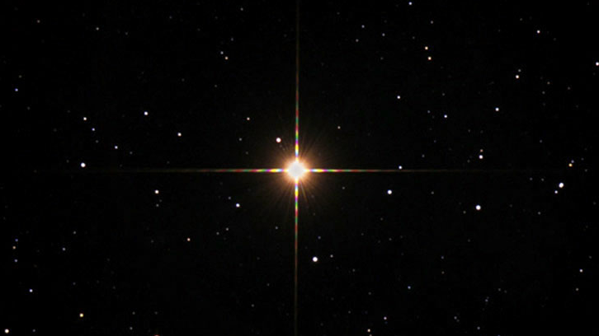
A CLASSIFICAÇÃO ESTELAR
Estrelas tipo K são alaranjadas, com temperatura por volta de 5.000 ̊C e atmosfera com presença de elementos do tipo G mais óxido de titânio e metais neutros
Aldebaran
Notes:
Fontes: http://www.janis.or.jp/users/kitahara/sww/e-arude-z.html

Slide 28
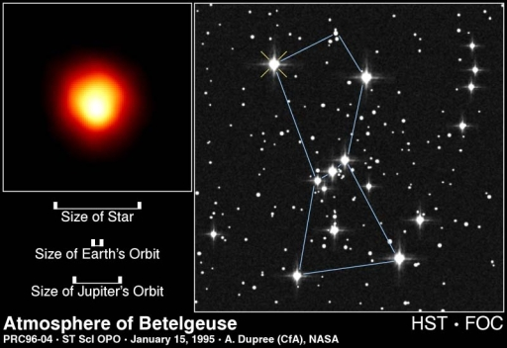
A CLASSIFICAÇÃO ESTELAR
Estrelas tipo M são vermelhas, com temperatura por volta de 3.000 ̊C e atmosfera com muito óxido de titânio
Notes:
Fontes: http://www.disclose.tv/forum/betelgeuse-to-explode-info-for-corny-t37918.html

Slide 29
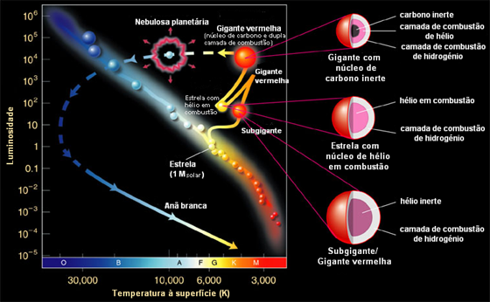
ESTÁGIOS DA VIDA DAS ESTRELAS
Diagrama H-R
Em 1905 o dinamarquês Ejnar Hertzsprung (1873-1967) associou as cores ao brilho estelar
Notes:
Fontes: http://www.prof2000.pt/users/angelof/af16/ts_estrelas/bigest81.htm

Slide 30
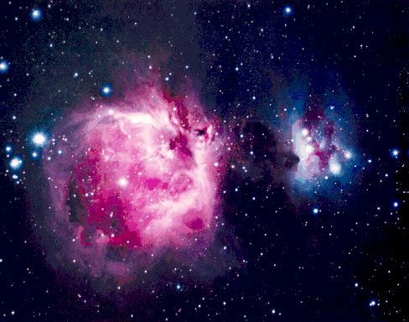
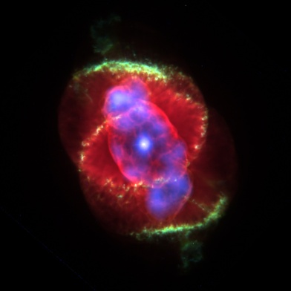
NEBULOSAS, GALÁXIAS, PLANETAS, ASTEROIDES E COMETAS
As nebulosas podem ter espectros bem distintos por ter mais “vazios” que estrelas em sua composição
Órion
Olho de Gato
Notes:
Fontes: http://chandra.harvard.edu/photo/2001/1220/ http://www.oberlin.edu/physics/dstyer/Astronomy/Nebulae/index.html

Slide 31
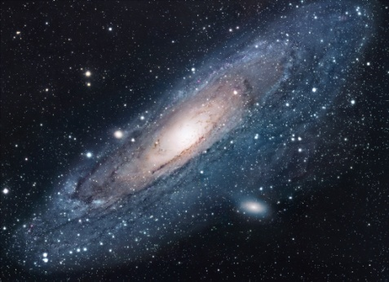
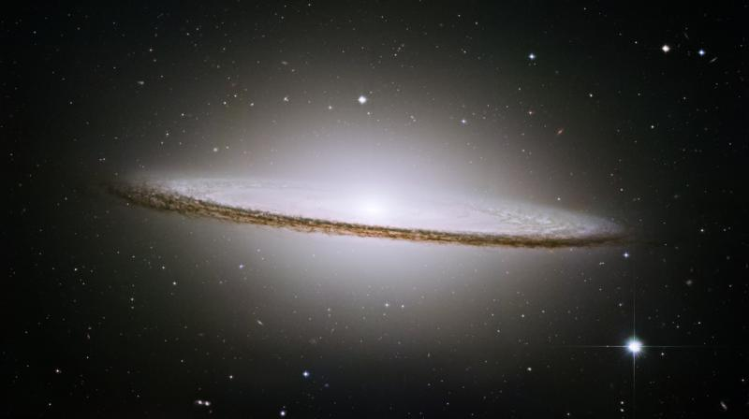
NEBULOSAS, GALÁXIAS, PLANETAS, ASTEROIDES E COMETAS
As galáxias tem espectros bem semelhantes aos das estrelas, já que são feitas em grande parte por elas
Sombrero
Andrômeda
Notes:
Fontes:http://www.dailygalaxy.com/my_weblog/galaxies/
http://apod.nasa.gov/apod/ap021021.html

Slide 32

Notes:
Fontes:http://www.youtube.com/watch?v=FhfnqboacV0

Slide 33
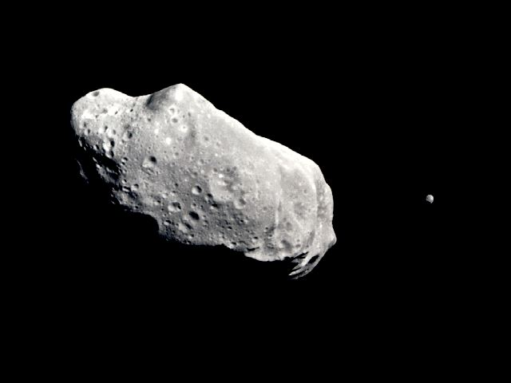
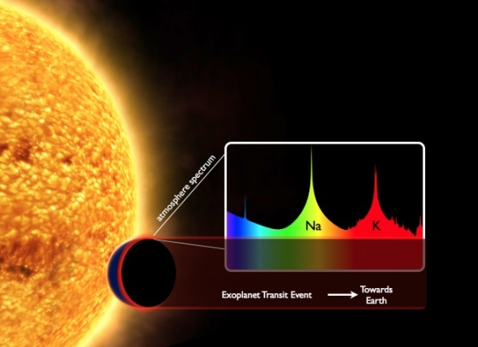
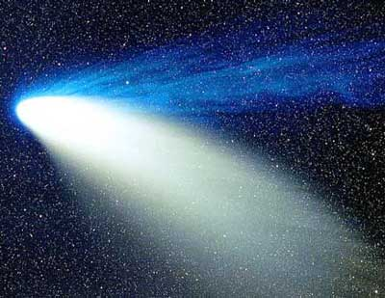
NEBULOSAS, GALÁXIAS, PLANETAS, ASTEROIDES E COMETAS
Asteróides (Ida e Dactyl)
Planetas, asteróides e cometas funcionam como o ‘gás frio’ que absorve energia
Cometa Hale Bopp
Planeta
Notes:
Fontes: http://www.astro.ufl.edu/~eford/graphics/graphics.html
http://nssdc.gsfc.nasa.gov/photo_gallery/photogallery-asteroids.html

Slide 34
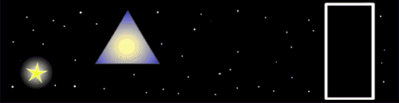
PERGUNTAS ?
Notes:
Fontes:

